Slide 1
Стихотворные
размеры

Slide 2
Стопа
СТОПА - это последовательность безударных и одного ударного слога, чередующихся в определённом порядке.
Мчатся тучи, вьются тучи
стопа
1
2
3
4

Slide 3
Стихотворный
размер
СТИХОТВОРНЫЙ РАЗМЕР - определенный порядок, в котором размещаются в стопе ударные и безударные слоги.
Пора! Пора! Рога трубят…

Slide 4
ХОРЕЙ
Двусложная стихотворная стопа с ударением на первом слоге.
Буря мглою небо кроет…
А.С. Пушкин

Slide 5
ЯМБ
Двусложная стихотворная стопа с ударением на втором слоге.
Мой дядя самых честных правил…
А.С. Пушкин

Slide 6
ДАКТИЛЬ
Трёхсложная стихотворная стопа с ударением на первом слоге.
Вырыта заступом яма глубокая…
И.С. Никитин

Slide 7
АМФИБРАХИЙ
Трехсложная стихотворная стопа с ударением на втором слоге.
На севере диком стоит одиноко…
М.Ю. Лермонтов

Slide 8
АНАПЕСТ
Трёхсложная стихотворная стопа с ударением на последнем слоге.
Прозвучало над ясной рекою…
А.А. Фет

Slide 9
ПИРРИХИЙ
Двусложная безударная стопа (пропуск очередного метрического ударения) в ямбе и хорее.
Богат и славен Кочубей…
А.С. Пушкин
пиррихий

Slide 10
СПОНДЕЙ
Двусложная стопа из двух ударных слогов (в ямбе и хорее).
Швед, русский – колет, рубит, режет…
А.С. Пушкин
спондей

Slide 11
Как определить
стихотворный размер?
1. Прочитайте строфу, расставьте ударения.
2. Подчеркните безударные гласные.
3. Запишите получившуюся схему.
4. Проследите повторяющийся рисунок, разделите на стопы.
5. Определите размер.

Slide 12
Определите
стихотворный
размер

Slide 13
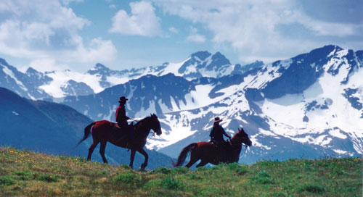
Долго ль мне гулять на свете То в коляске, то верхом…
А.С. Пушкин
Четырехстопный
хорей

Slide 14
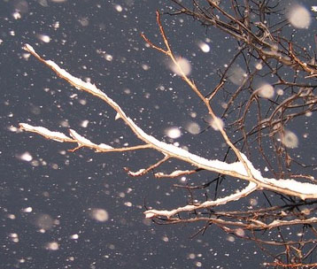
Шумела полночная вьюга
В лесной и глухой стороне.
А.А. Фет
Трехстопный
амфибрахий

Slide 15
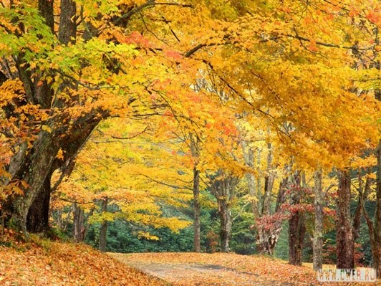
Славная осень! Здоровый, ядреный
Воздух усталые силы бодрит.
Н.А. Некрасов
Четырехстопный
дактиль

Slide 16
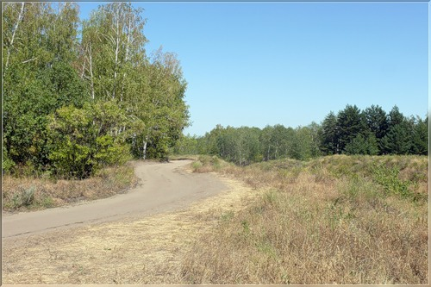
Однозвучно гремит колокольчик,
И дорога пылится слегка…
И. Макаров
Трехстопный
анапест

Slide 17
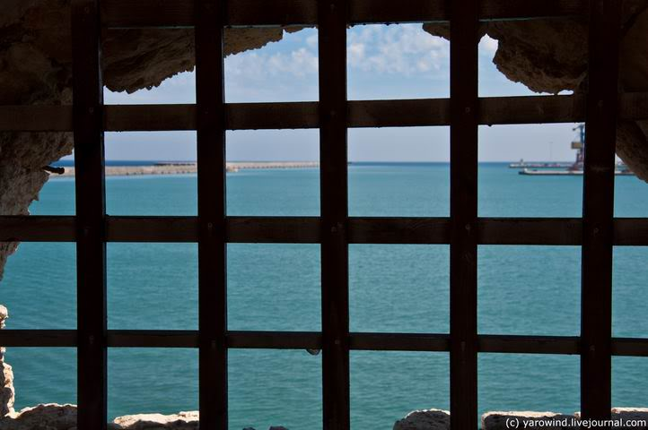
Сижу за решеткой в темнице сырой.
Вскормленный в неволе орёл молодой…
А.С. Пушкин
Четырехстопный
амфибрахий

Slide 18
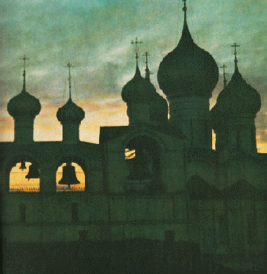
Вечерний звон, вечерний звон!
Как много дум наводит он.
И. Козлов
Четырехстопный
ямб

Slide 19
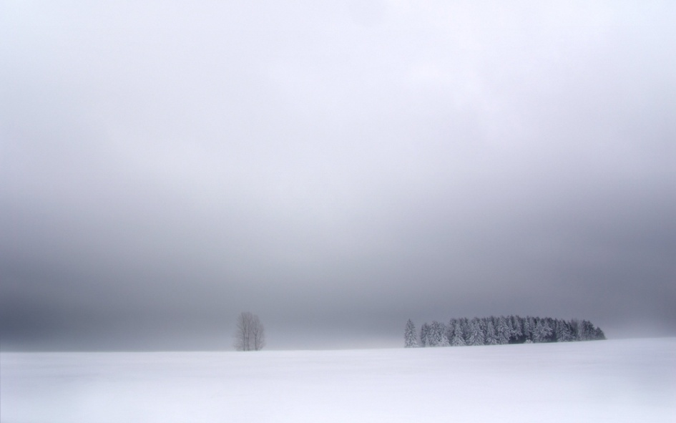
Утро туманное. Утро седое.
Нивы печальные, снегом покрытые.
И. Тургенев
Четырехстопный
дактиль

Slide 20
Рифма,
системы
рифмовки

Slide 21
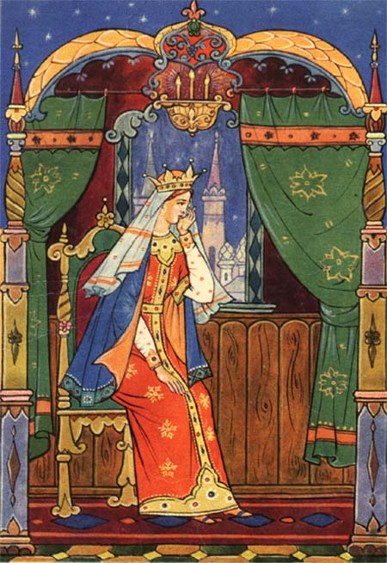
РИФМА
Созвучие окончаний стихотворных строк.
Царь с царицею простился, В путь-дорогу снарядился, И царица у окна Села ждать его одна. Ждет-пождет с утра до ночи, Смотрит в поле, инда очи Разболелись глядючи С белой зори до ночи; Не видать милого друга! Только видит: вьется вьюга, Снег валится на поля, Вся белешенька земля.
А.С. Пушкин

Slide 22
Системы
рифмовки
парная
1 – 2
3 – 4
перекрестная
1 – 3
2 – 4
кольцевая
1 – 4
2 – 3

Slide 23
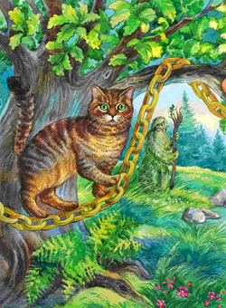
Системы рифмовки
У лукоморья дуб зелёный; Златая цепь на дубе том: И днём и ночью кот учёный Всё ходит по цепи кругом…
… В темнице там царевна тужит,
А бурый волк ей верно служит;
Там ступа с Бабою Ягой
Идет, бредет сама собой…
…И там я был, и мёд я пил; У моря видел дуб зелёный; Под ним сидел, и кот учёный Свои мне сказки говорил.
перекрестная
парная
кольцевая
А.С. Пушкин

Slide 24
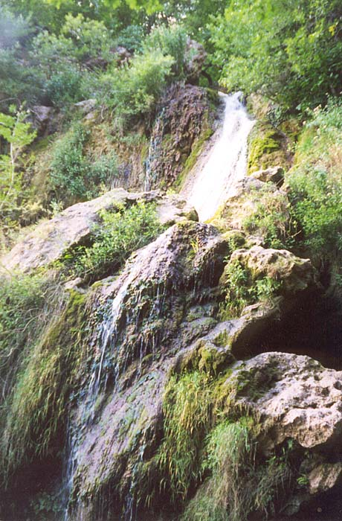
Определите способ рифмовки
Шуми, шуми с крутой вершины, Не умолкай, поток седой! Соединяй протяжный вой С протяжным отзывом долины.
Е.А. Баратынский
кольцевая

Slide 25
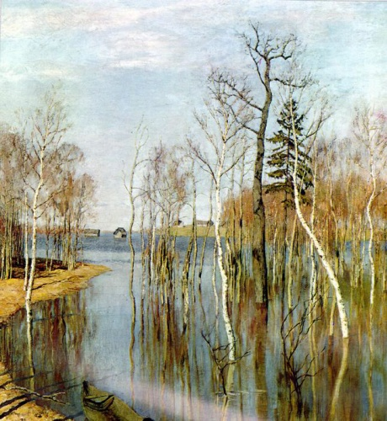
Определите способ рифмовки
Зима недаром злится, Прошла ее пора - Весна в окно стучится И гонит со двора.
Ф.И. Тютчев
перекрестная

Slide 26
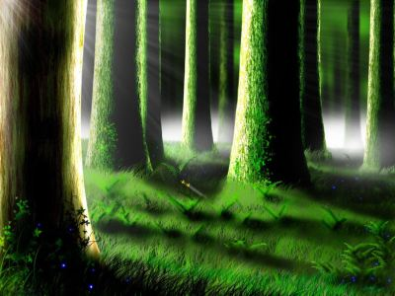
Определите способ рифмовки
Ко мне, мой младенец; в дуброве моей Узнаешь прекрасных моих дочерей: При месяце будут играть и летать, Играя, летая, тебя усыплять.
В.А. Жуковский
парная

